Slide 1




CONVENIO SIS - FISSAL - GORE LAMBAYEQUE
2025 -2027
GERENCIA REGIONAL DE SALUD LAMBAYEQUE

Slide 2
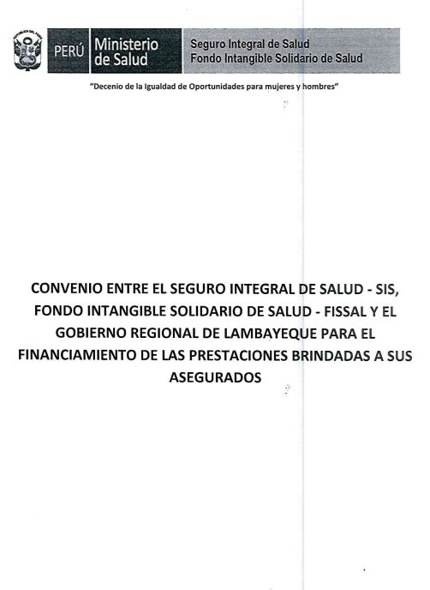
OBJETO DEL CONVENIO
CONVENIO ENTRE EL SIS – FISSAL Y GORE LAMBAYEQUE
El PRESTADOR, a través de sus UE e IPRESS públicas que se encuentren bajo su administración y jurisdicción se obliga a brindar los servicios de salud y administrativos a los asegurados de las IAFAS, que se encuentren debidamente acreditados, y las IAFAS se obligan a financiar los servicios de salud a sus asegurados por el PRESTADOR y financiará prestaciones administrativas conforme al marco normativo vigente.

Slide 3
CONVENIO ENTRE EL SIS – FISSAL Y GORE LAMBAYEQUE
SIS
IAFAS
PARTE FINANCIADORA
Transfiere presupuesto a U.E.
S/ 13,579,593
GORE GERESA - IPRESS
PARTE PRESTADORA
Debe Garantizar:
Correcto registro de las prestaciones.
Ejecución del gasto según Directiva SIS
Audita calidad de gasto, supervisión médica de prestaciones PCPP, afiliación y atención al asegurado
Stock disponible de PF, DM y PS al 87%
Cumplimiento de Indicadores

Slide 4
MARCO PRESUPUESTAL CONVENIO SIS 2025 – GERESAL
CONVENIO ENTRE EL SIS – FISSAL Y GORE LAMBAYEQUE
Resolución Jefatural N° 00165-2024-SIS/J que aprueba la Directiva N° 008-2024-SIS/GNF-V.05

Slide 5
INDICADORES CONVENIO SIS 2025
CODIGO | INDICADORES | META | FECHA DE EVALUACION
IF 01 | Porcentaje de ejecución del gasto en Fuente D y T | Certificado >= 83% Comprometido >=70% Devengado >= 57% | Junio 2025
IF 02 | Porcentaje de Stock disponible de PF,DM y PS | >= 87% | Junio 2025
IP01 | Porcentaje de contactos menores de 5 años de edad que culminan Terapia preventiva para Tuberculosis | 80% | 01 de enero 2025 al 30 de abril 2025
IP 02 | Porcentaje de atendidos con diagnóstico de Diabetes Mellitus con medición de Hemoglobina Glicosilada | 45% | enero a junio 2025.
IP 03 | Porcentaje de atendidos con diagnostico de Diabetes Mellitus con medición de Micro albuminuria y creatinina sérica | 30% | enero a junio 2025.
IP 04 | Porcentaje de atendidos con diagnostico de Hipertensión arterial que han alcanzado la meta terapéutica | 50% | enero a junio 2025.
IP 05 | Producción mensual de mamografías para tamizajes de Cáncer de Mama en IPRESS seleccionadas | 560 mamografías registradas. | enero a junio 2025.
IGD | Gratuidad en la dispensación de medicamentos e insumos médicos | 95% | Junio 2025
IO -OGTI | Oportunidad del envío de información prestacional al SIS | 30 días | enero a junio de 2025.

Slide 6

IF01: PORCENTAJE DE EJECUCIÓN DEL GASTO EN FUENTE D Y T
CODIGO | INDICADORES | META | FECHA DE EVALUACION | OFICINAS RESPONSABLES
IF 01 | Porcentaje de ejecución del gasto en Fuente D y T | Certificado >= 83% Comprometido >=70% Devengado >= 57% | Junio 2025 | Oficinas intervinientes (áreas usuarias, OEC, oficinas administrativas)
Porcentaje de ejecución del gasto en Fuente D y T
Gestión adecuada de los requerimientos de bienes y servicios con FF D y T SIS por parte de las áreas usuarias. (EETT y TDR)
Atención oportuna de los requerimientos por parte de OEC
Seguimiento de los requerimientos por parte de las áreas usuarias, emisión oportuna de conformidades.
Resolución Jefatural N° 00165-2024-SIS/J que aprueba la Directiva N° 008-2024-SIS/GNF-V.05

Slide 7

IF02: PORCENTAJE DE STOCK DISPONIBLE DE PF, DM Y PS
INDICADOR | META | PERIODO DE LA EVALUACION | RESPONSABLES
Porcentaje de Stock Disponible de PF, DM Y PS | >=87% | I SEMESTRE JUNIO 2025 | DEMID, AIS
Gestión adecuada de abastecimiento de los PF, DM y PS con requerimientos y atención de los mismos de manera oportuna
Mejorar la coordinación por parte de DEMID con responsables de SISMED de Redes de Salud e IPRESS para la distribución, abastecimiento y rotación de los medicamentos e insumos
Gestión de la calidad (GERESA y Redes de Salud), adecuada prescripción de acuerdo a as Normas Técnicas, Guías de Práctica Clínica y Protocolos de atención

Slide 8
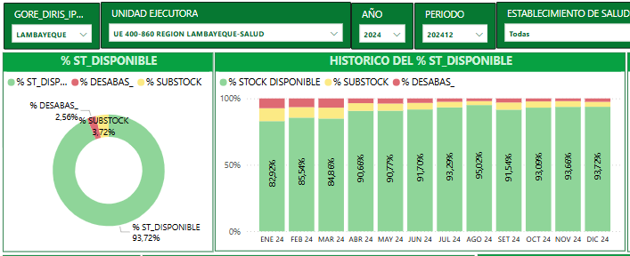
TABLERO DE STOCK DISPONIBLE DE PF, DM Y PS 2024

Slide 9
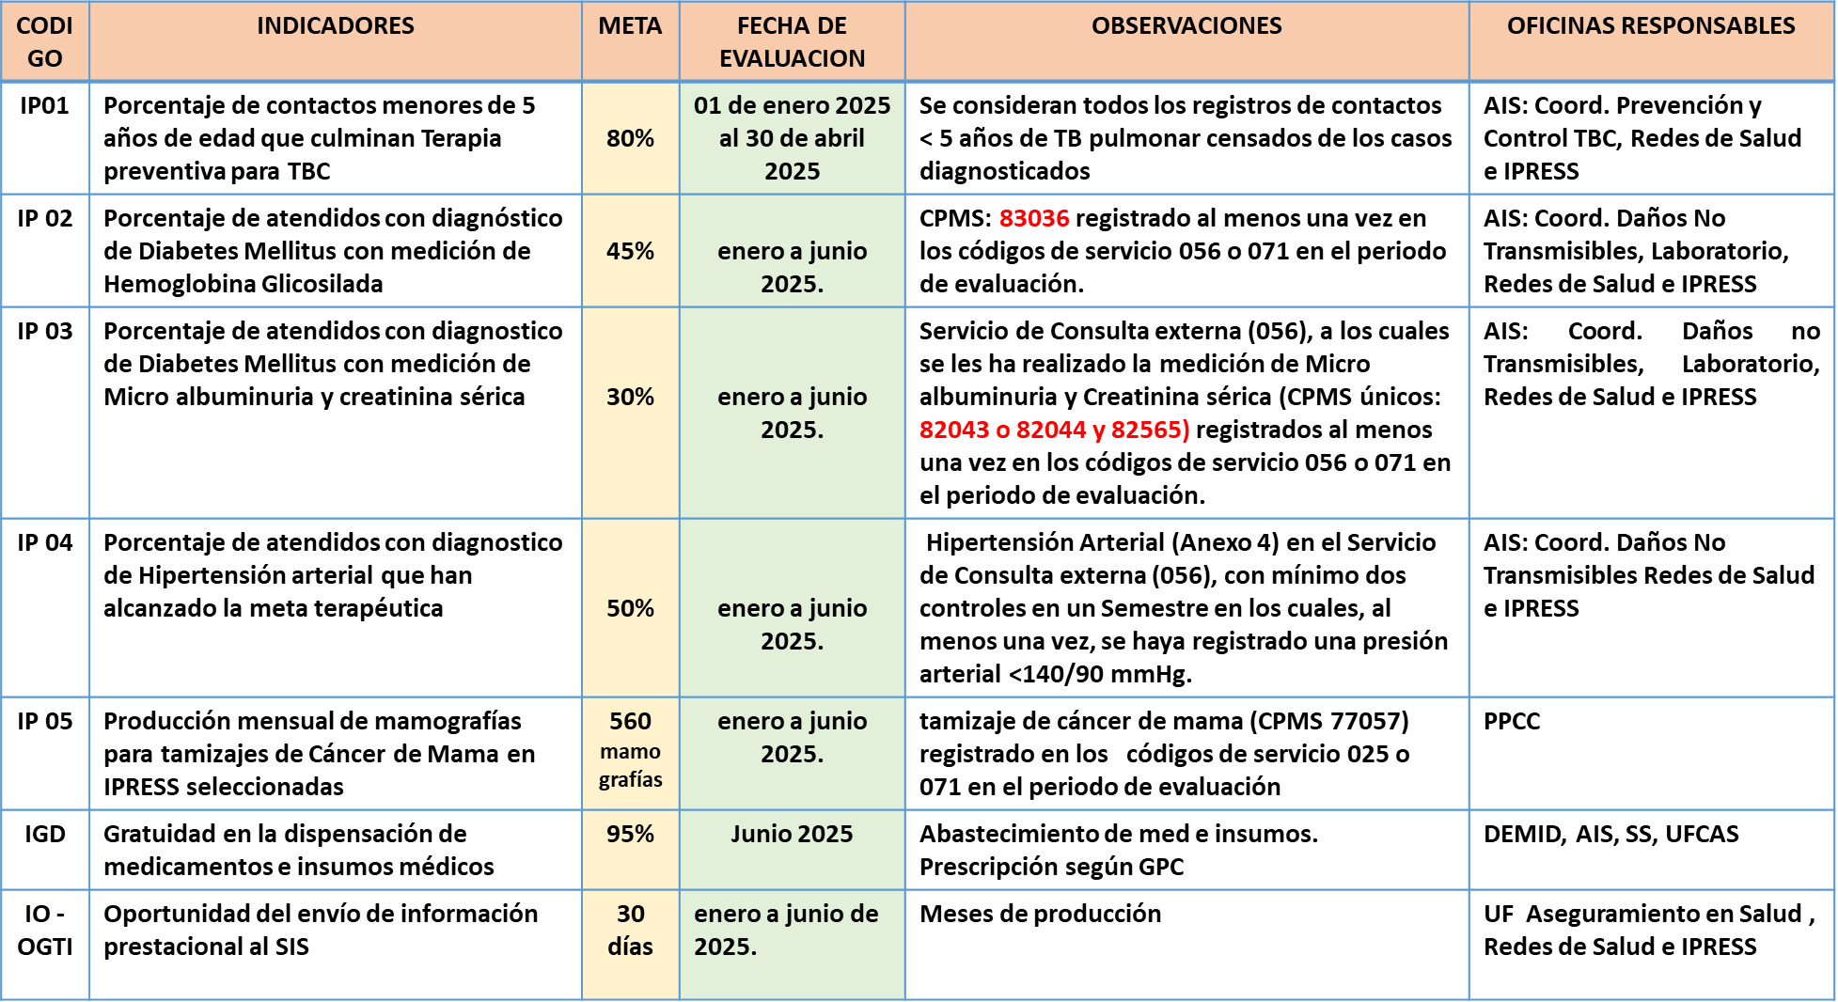

PROYECCIÓN DE GASTOS – FUENTE DE FINANCIAMIENTO DONACIONES Y TRANSFERENCIAS

Slide 10
INDICADORES CONVENIO SIS 2025
IP 01: PORCENTAJE DE CONTACTOS MENORES DE 5 AÑOS DE EDAD QUE CULMINAN TERAPIA PREVENTIVA PARA TUBERCULOSIS
Fórmula del indicador |  | Total, de contactos < 5 años de TB Pulmonar incluidos en el denominador, que culminan TPTB del periodo a evaluar --------------------------------------------------- Total de contactos < 5 años de TB pulmonar censados, registrados en el SIG TB en el período a evaluar | x 100
META
80%
ENERO A ABRIL
FUENTE: SIGTBC

Slide 11
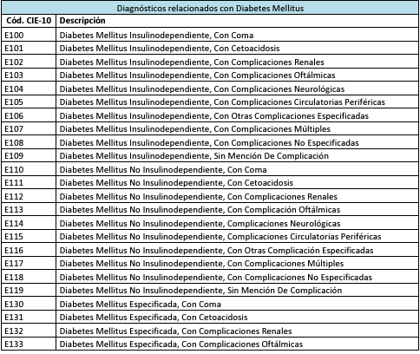
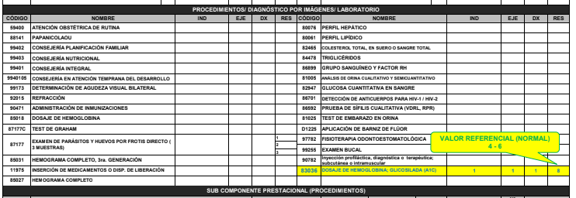
IP 02: Porcentaje de atendidos con diagnóstico de Diabetes Mellitus con medición de Hemoglobina Glicosilada
Fórmula del indicador | Número de atendidos con diagnóstico de Diabetes Mellitus que tienen al menos una toma de medición de Hemoglobina Glicosilada (HbA1c) en el periodo de evaluación X 100 -------------------------------------------------------------------------------------------------------- Número de atendidos con diagnóstico de Diabetes Mellitus en el periodo de evaluación
Meta
45%
CPMS: 83036 registrado al menos una vez en los códigos de servicio 056 o 071 en el periodo de evaluación.

Slide 12
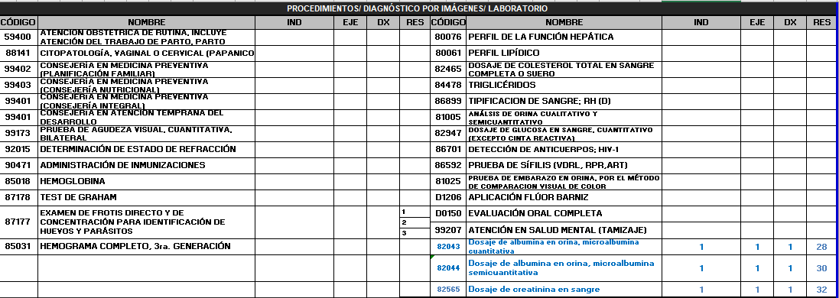
IP 03: Porcentaje de atendidos con diagnostico de Diabetes Mellitus con medición de Micro albuminuria y creatinina sérica
Fórmula del indicador | Número de pacientes con diagnóstico de Diabetes Mellitus que tienen al menos una toma de medición de Microalbuminuria y Creatinina sérica registrada en el periodo de evaluación X 100 -------------------------------------------------------------------------------------------------------- Número de pacientes con diagnóstico de Diabetes Mellitus
Meta
30 %
Microalbuminuria y Creatinina sérica (CPMS únicos: 82043 o 82044 y 82565) registrados al menos una vez en los códigos de servicio 056 o 071 en el periodo de evaluación.

Slide 13
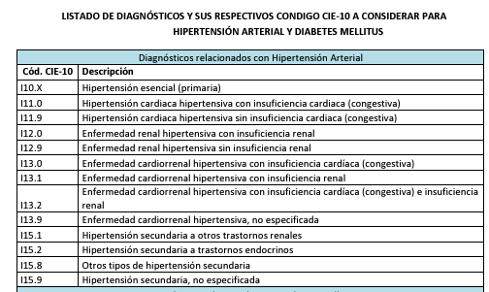
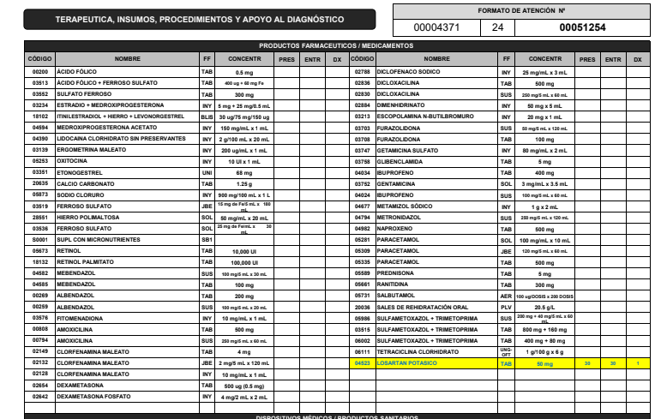
IP 04: % DE ATENDIDOS CON DIAGNOSTICO DE HIPERTENSIÓN ARTERIAL QUE HAN ALCANZADO LA META TERAPÉUTICA
Fórmula del indicador | Número de pacientes con diagnóstico Hipertensión Arterial con al menos dos controles y que han alcanzado la meta terapéutica ------------------------------------------------------------------------------------- X 100 Número de pacientes con diagnóstico Hipertensión Arterial
Construc. del indicador | Numerador: Suma de atendidos con diagnóstico (definitivo o repetido) de Hipertensión Arterial (Anexo 4) en el Servicio de Consulta externa (056), con mínimo dos controles en un Semestre en los cuales, al menos una vez, se haya registrado una presión arterial <140/90 mmHg. Denominador: Suma de atendidos con diagnóstico (definitivo o repetido) de Hipertensión Arterial (Anexo 4) en el Servicio de Consulta externa (056)
Meta
50 %

Slide 14
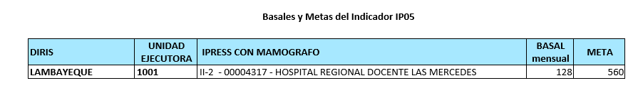
IP 05: PRODUCCIÓN MENSUAL DE MAMOGRAFÍAS PARA TAMIZAJE DE CÁNCER DE MAMA EN IPRESS SELECCIONADAS
Logro esperado: 560 mamografías registradas
Calculo del cumplimiento: Suma de mamografías para tamizaje de cáncer de mama (CPMS 77057) registrado en los códigos de servicio 025 o 071 en el periodo de evaluación
Medición : una vez al año
Indicador | Suma de mamografías para tamizaje de Cáncer de mama en el periodo de evaluación

Slide 15

IGD: INDICADOR DE GRATUIDAD EN LA DISPENSACIÓN DE MEDICAMENTOS E INSUMOS MÉDICOS
En primera fase, una evaluación de los FUAs, que superen las reglas de consistencia, de las prestaciones otorgadas a los afiliados SIS con cobertura total (PEAS + Planes complementarios). Esta evaluación comprende a las Unidades Ejecutoras: IPRESS del primer, segundo y tercer nivel de atención.
Están excluidos de la evaluación por Base de Datos los medicamentos e insumos médicos contenidos en el Anexo N° 01-A publicado en la Página Web del SIS**.
La meta de cumplimiento del Indicador para el periodo del año 2025 es de 95%.
En segunda fase*, la OGTI seleccionará de manera aleatoria una muestra no menor a 50 FUAS de cada Unidad Ejecutora que haya alcanzado la meta del indicador en la primera fase, las cuales serán objeto de control posterior por parte de las GMR/UDR según su jurisdicción, quienes darán cuenta de los resultados a la Gerencia del Asegurado. La evaluación de la segunda fase se realizará de acuerdo a los lineamientos de la Guía Operacional elaborada por la Gerencia del Asegurado
De identificarse inconsistencias en el control posterior, la Unidad Ejecutora involucrada será objeto de un descuento porcentual calculado en base al número total de FUAS considerados en la acción de verificación

Slide 16
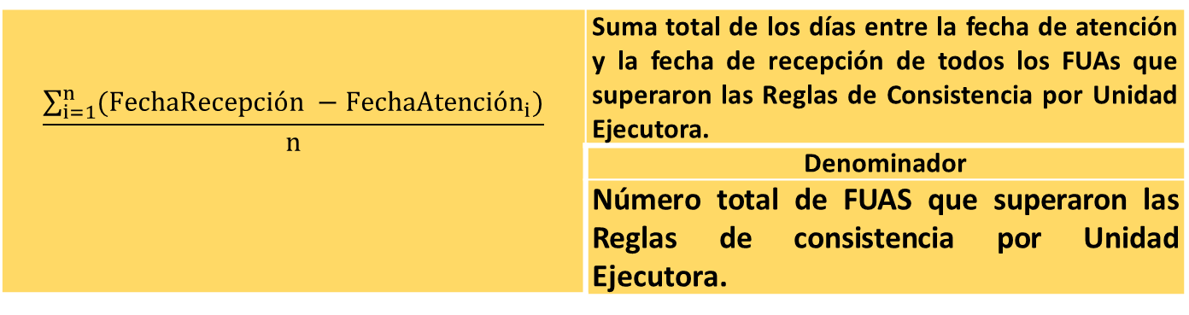
INDICADOR OPORTUNIDAD DEL ENVÍO DE INFORMACIÓN PRESTACIONAL AL SIS
$$\frac{\sum_{i=1}^{n}{(FechaRecepción −{FechaAtención}_{i})}}{n}$$ | Suma total de los días entre la fecha de atención y la fecha de recepción de todos los FUAs que superaron las Reglas de Consistencia por Unidad Ejecutora.
 | Denominador
 | Número total de FUAS que superaron las Reglas de consistencia por Unidad Ejecutora.
Producción de enero a junio de 2025.
Para obtener los resultados, se deberá cumplir con lo siguiente: 1. La OGTI (SIS) realizará el cálculo tomando los FUAs reportados, que superen las reglas de consistencia.
2. La evaluación se realizará en el mes de agosto 2025
5. La meta de cumplimiento del Indicador para el periodo del año 2025 es de 30 días.
6. Para casos excepcionales debidamente justificados atribuidos a inconvenientes informáticos en el servicio de carga de paquetes del Seguro Integral de Salud, el SIS proporcionará un servicio de contingencia para la carga de paquetes de FUAs las cuales una vez superen las validaciones correspondientes mantendrán la fecha de carga del paquete como fecha de recepción. No aplica para mantenimientos de los servicios informáticos del SIS debidamente comunicados con antelación.

Slide 17
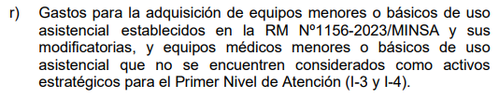
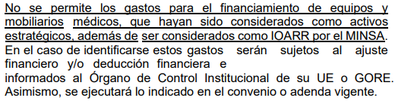
PRECISIONES DE LA DIRECTIVA SOBRE EJECUCION DE GASTOS SIS SOBRE COMPRA DE EQUIPOS:
SOLO SE PERMITE
NO SE PERMITE

Slide 18
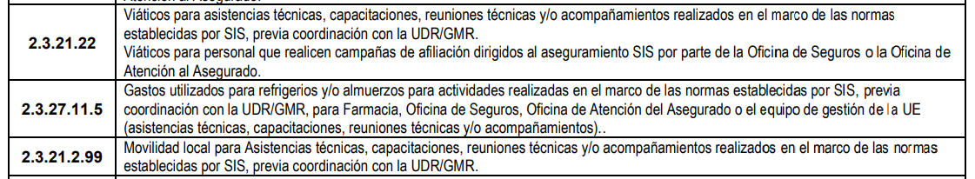
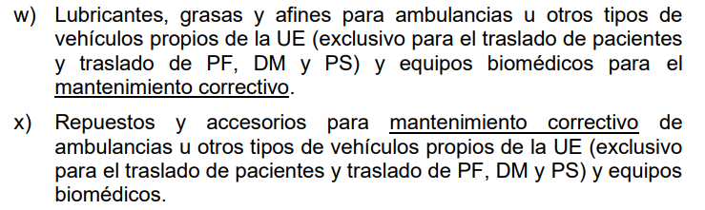
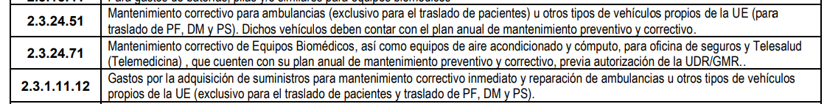
PRECISIONES DE LA DIRECTIVA SOBRE EJECUCION DE GASTOS SIS
SOLO SE PERMITE

Slide 19
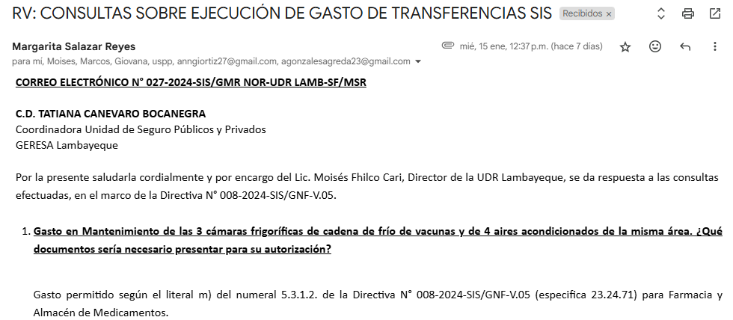
RESPUESTA DE UDR-L CORREO CONSULTA SOBRE EJECUCION DE GASTOS SIS

Slide 20
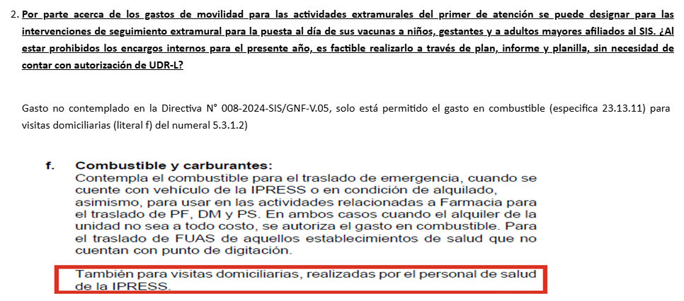
RESPUESTA DE UDR-L CORREO CONSULTA SOBRE EJECUCION DE GASTOS SIS

Slide 21
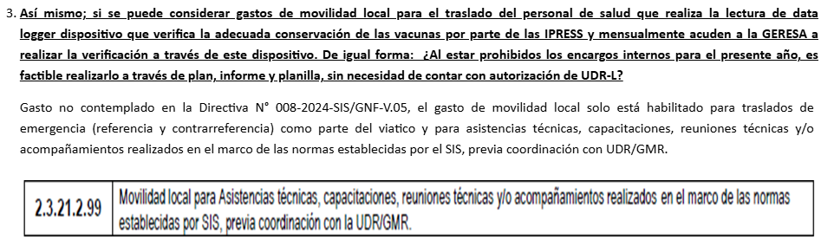
RESPUESTA DE UDR-L CORREO CONSULTA SOBRE EJECUCION DE GASTOS SIS

Slide 22
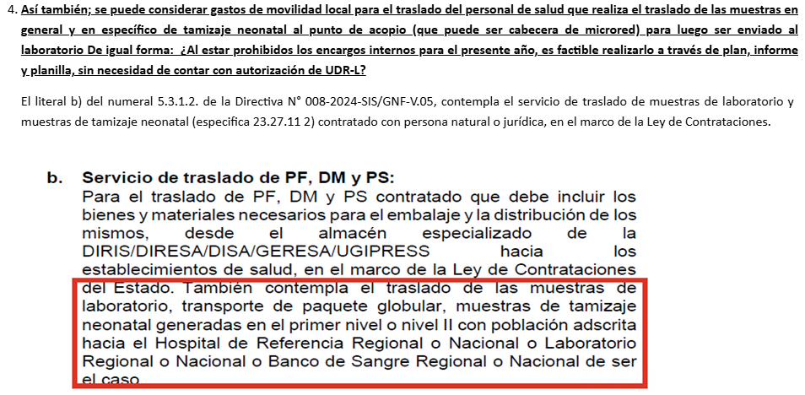
RESPUESTA DE UDR CORREO CONSULTA SOBRE EJECUCION DE GASTOS SIS

Slide 23
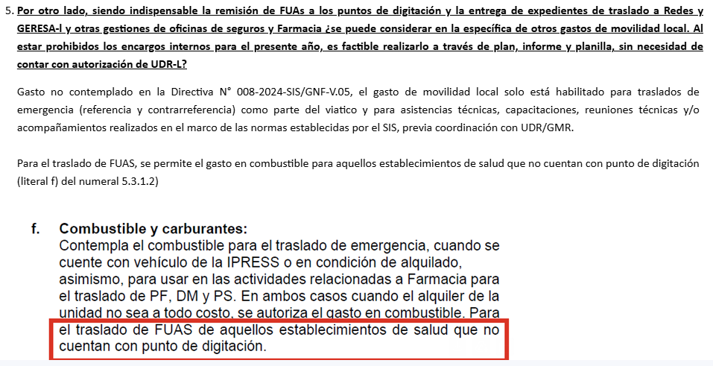
RESPUESTA DE UDR CORREO CONSULTA SOBRE EJECUCION DE GASTOS SIS

Slide 24
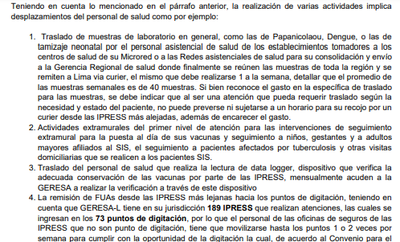
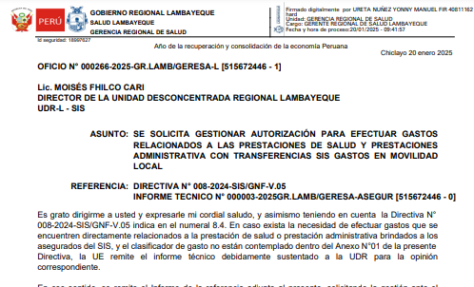
OFICIO A UDR SOBRE CONSULTA SOBRE EJECUCION DE GASTOS SIS

Slide 25
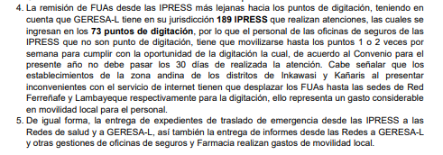
OFICIO A UDR SOBRE CONSULTA SOBRE EJECUCION DE GASTOS SIS

Slide 26
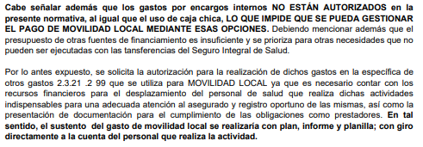
RESPUESTA DE UDR CORREO CONSULTA SOBRE EJECUCION DE GASTOS SIS

Slide 27


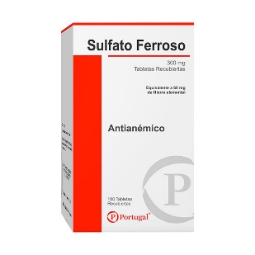


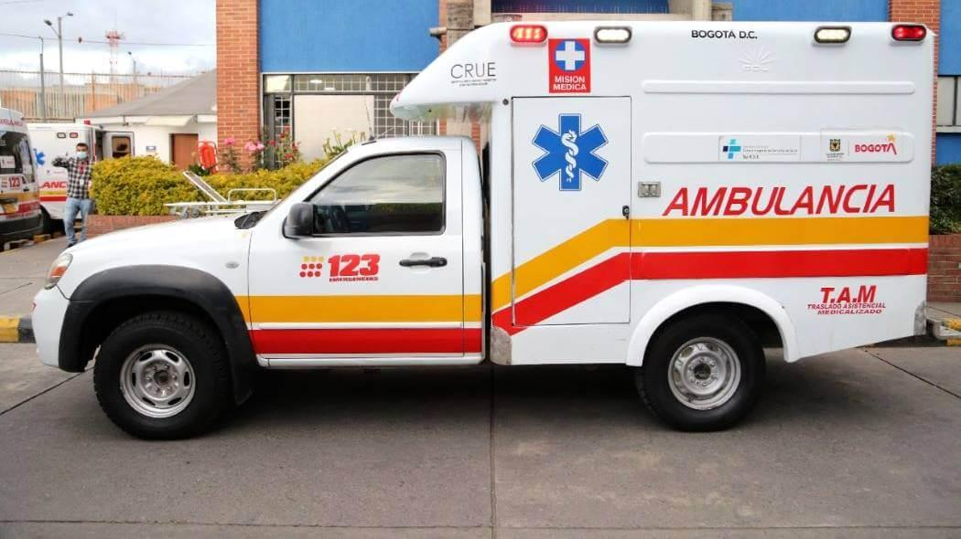
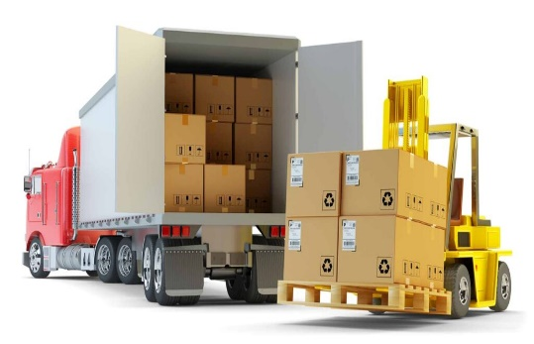
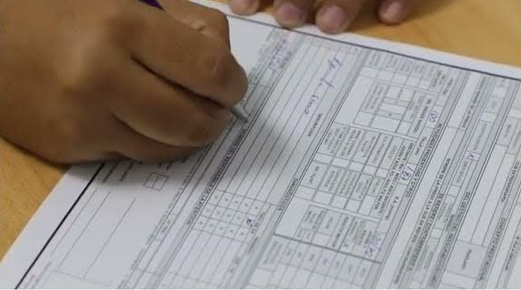
COMPRA POR FUENTE DE FINANCIAMIENTO DONACIONES Y TRANFERENCIAS GERESAL- AÑO 2024
PRIMER ORDEN
COMPRAS DE
MEDICAMENTOS E INSUMOS
ACIDO FOLICO+ FERROSO
SULFATO HEPTAHIDRATO
DE 400g/60mgtab
COLESTEROL HDL
AMOXICILINA
250/5 SUS60ML
KIT DE ROPA DESCARTABLE
PARA CIRUGIA X 6 PIEZAS
SEGUNDO ORDEN
COMBUSTIBLE PARA
AMBULANCIA
SERVICIO DE
IMPRESIONES DE FUA
TRANSPORTE Y TRANSLADO DE
MEDICAMENTOS
S/. 739,916.66

Slide 28


